Slide 1

Educación en Valores
Esta presentación aborda la educación en valores en el bachillerato mexicano. Exploraremos sus fundamentos teóricos, relevancia, desafíos y estrategias. Buscamos ofrecer una perspectiva integral para académicos y educadores.
AG
por Arturo García

Slide 2








Un proceso multidimensional
Cognitivo
Afectivo
Reflexión y comprensión de principios éticos.
Desarrollo de empatía y sensibilidad moral.
Vivencial
Social
Aplicación de valores en situaciones cotidianas.
Interacción y práctica de valores comunitarios.
La educación en valores es un proceso sistémico y dinámico. Integra dimensiones cognitivas, afectivas y sociales. Se manifiesta en la reflexión, interiorización y ejercicio diario.

Slide 3

Valores universales y contexto social
Principios Éticos
Dignidad, libertad, equidad y respeto. Guían al ser humano hacia el bien común.
Compromiso Personal
Evaluación de acciones propias y ajenas. Formación de criterios éticos.
La educación en valores busca que los estudiantes reconozcan y asuman principios universales. Implica dotar a los jóvenes de criterios éticos. Para ello, se requiere autorregulación del comportamiento y juicio crítico.

Slide 4
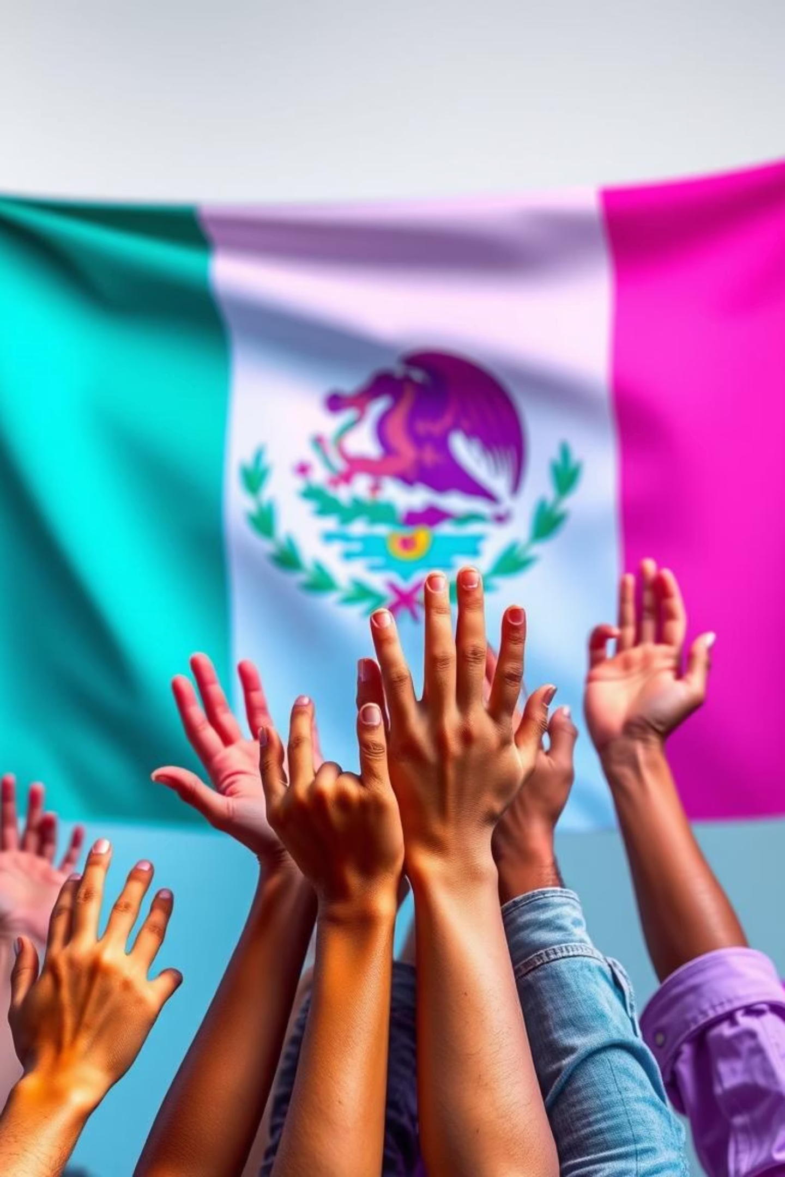
Relevancia en México. Una Urgencia Social
México enfrenta una crisis social de violencia e inseguridad. La desigualdad y corrupción impactan la vida diaria. La educación en valores es crucial para contrarrestar estas problemáticas.
Promueve respeto, tolerancia y honestidad.
Contrarresta violencia escolar y desintegración social.
Forma ciudadanos democráticos y participativos.

Slide 5

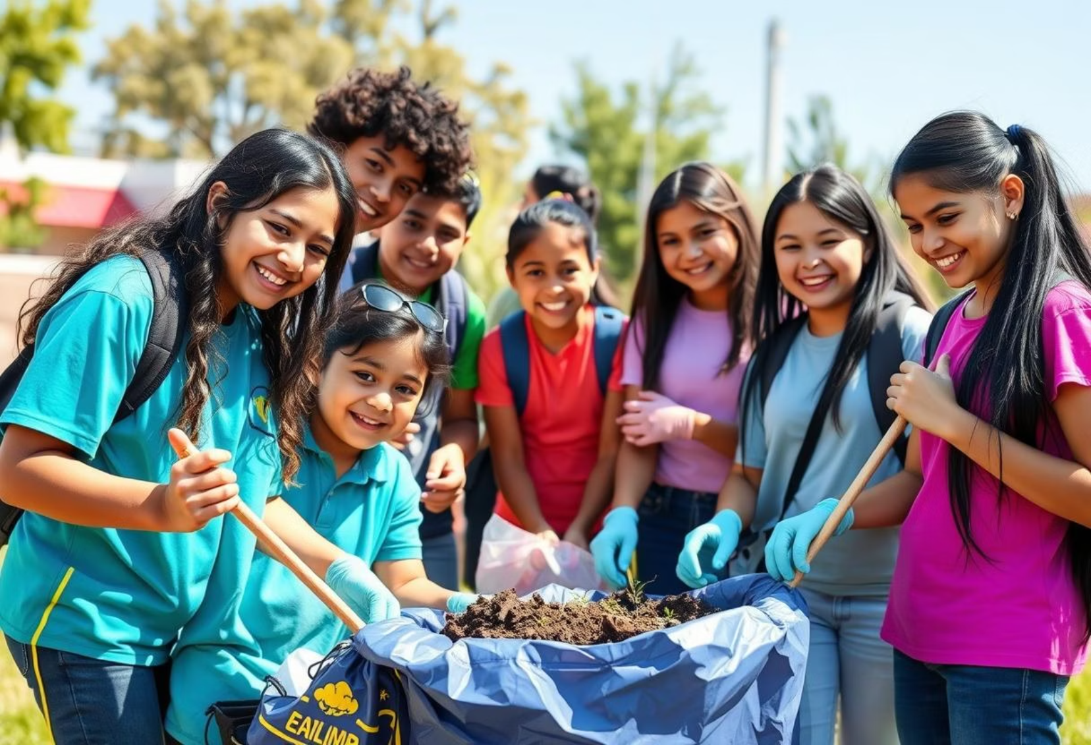



Valores clave en la Nueva Escuela Mexicana
Identidad Nacional
Fomentar el sentido de pertenencia.
Responsabilidad Ciudadana
Compromiso con el bienestar colectivo.
Honestidad y Paz
Fundamentos para la convivencia.
La SEP integra la formación en valores. El MCCEMS busca humanistas, críticos y participativos. Estos valores buscan fortalecer el tejido social mexicano.
Respeto a la Naturaleza
Conciencia ambiental y sostenibilidad.

Slide 6
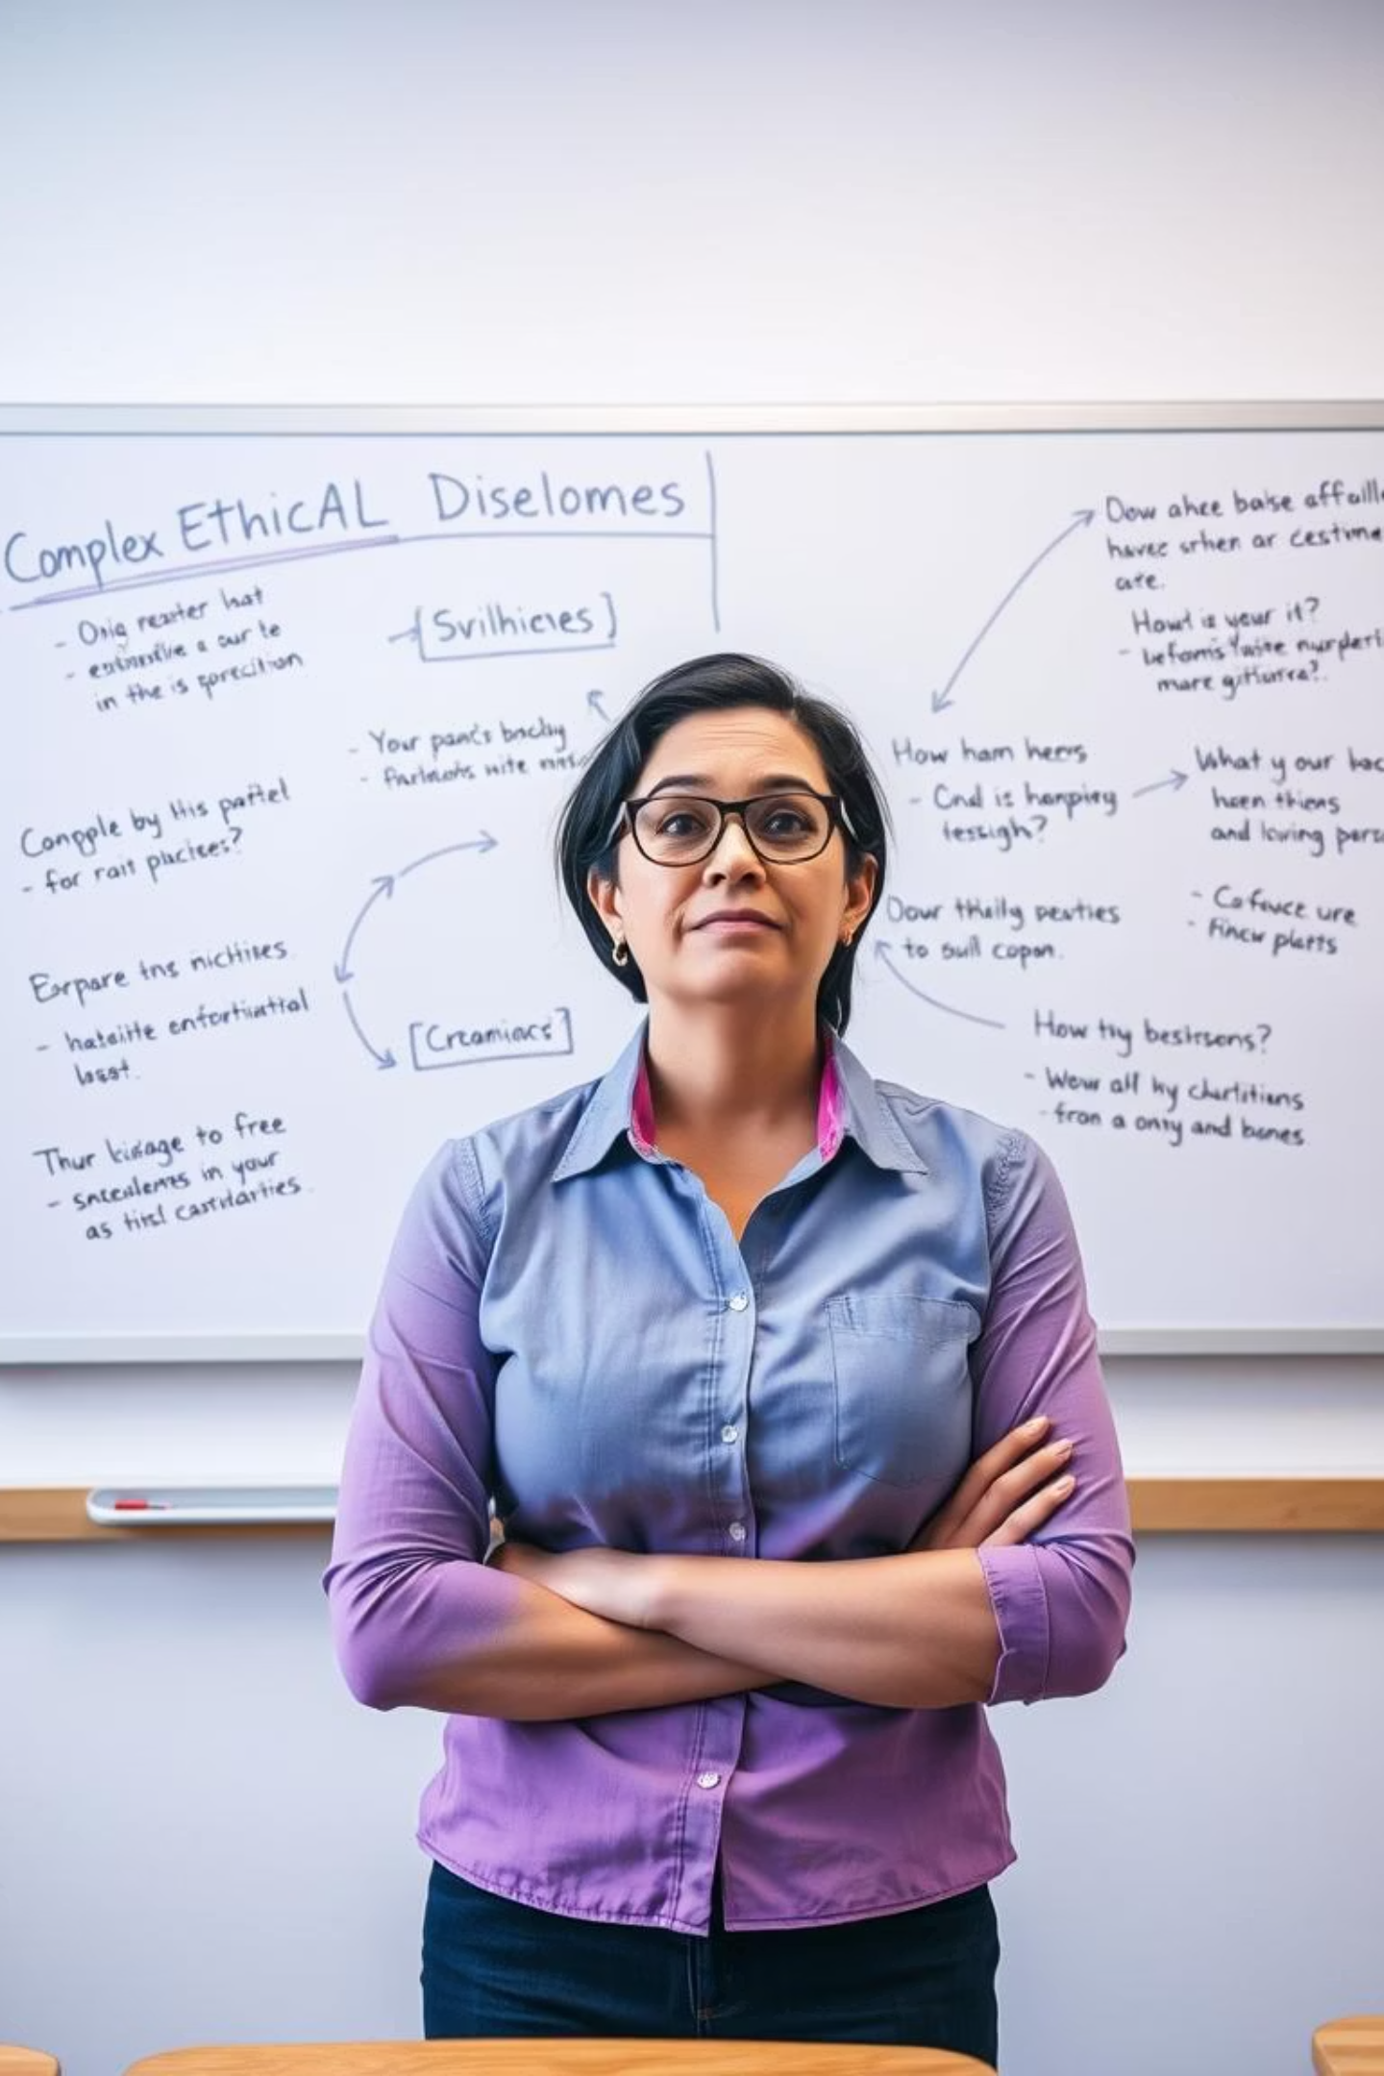




Desafíos. Obstáculos en la Implementación
Rol Docente
Preparación insuficiente. Profesor como modelo moral.
Pluralidad de Valores
Diversidad de visiones. Consenso difícil.
Apatía Estudiantil
Resistencia adolescente. Brecha entre discurso y práctica.
Evaluación
Dificultad para medir actitudes. Requiere observación continua.
Implementar la educación en valores es complejo. Incluye la formación docente y la diversidad cultural. La apatía estudiantil y la evaluación son retos constantes.

Slide 7
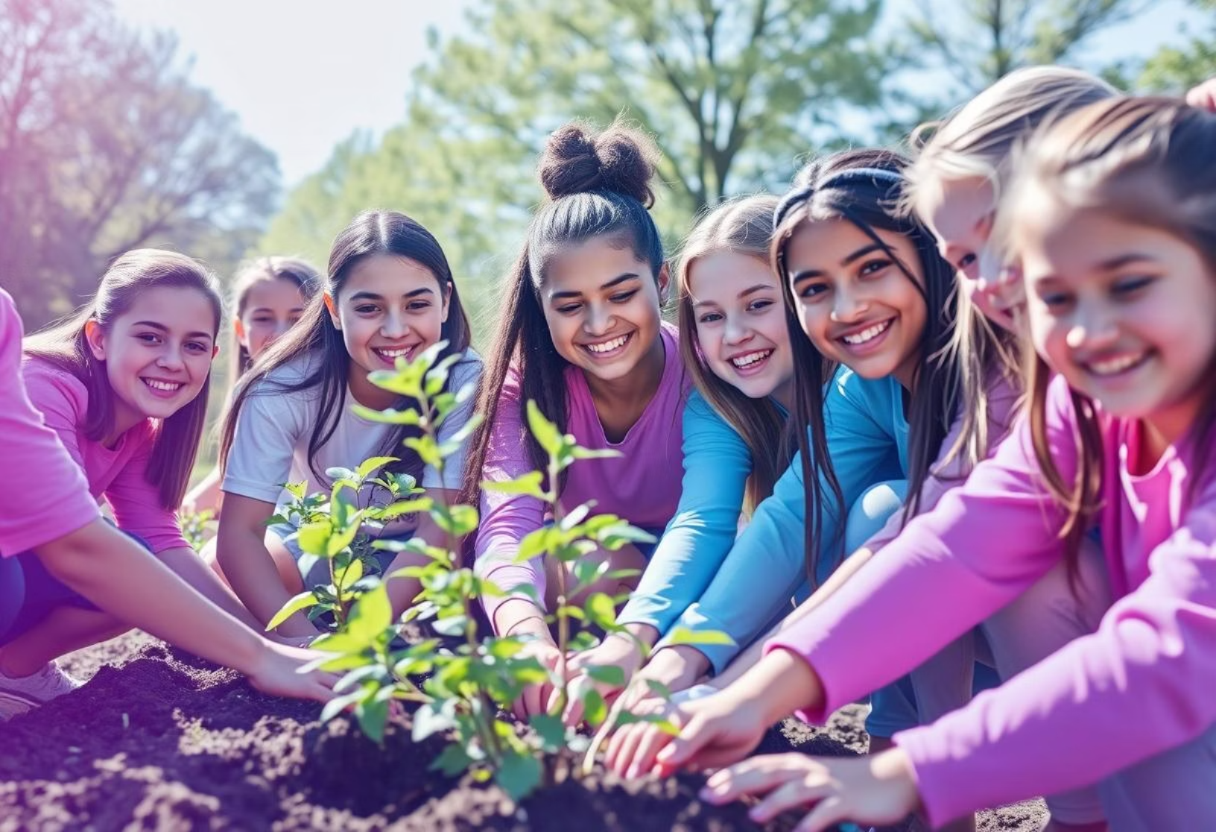
Estrategias Pedagógicas Efectivas
Transversalidad Curricular
Integración en todas las materias. Cultura escolar coherente.
Aprendizaje-Servicio
Proyectos comunitarios. Aplicación práctica de valores.
Convivencia Armónica
Programas contra el bullying. Clima de paz y respeto.
La integración transversal es fundamental. El aprendizaje-servicio impulsa valores a través de la acción. Programas de convivencia escolar promueven ambientes armónicos.

Slide 8
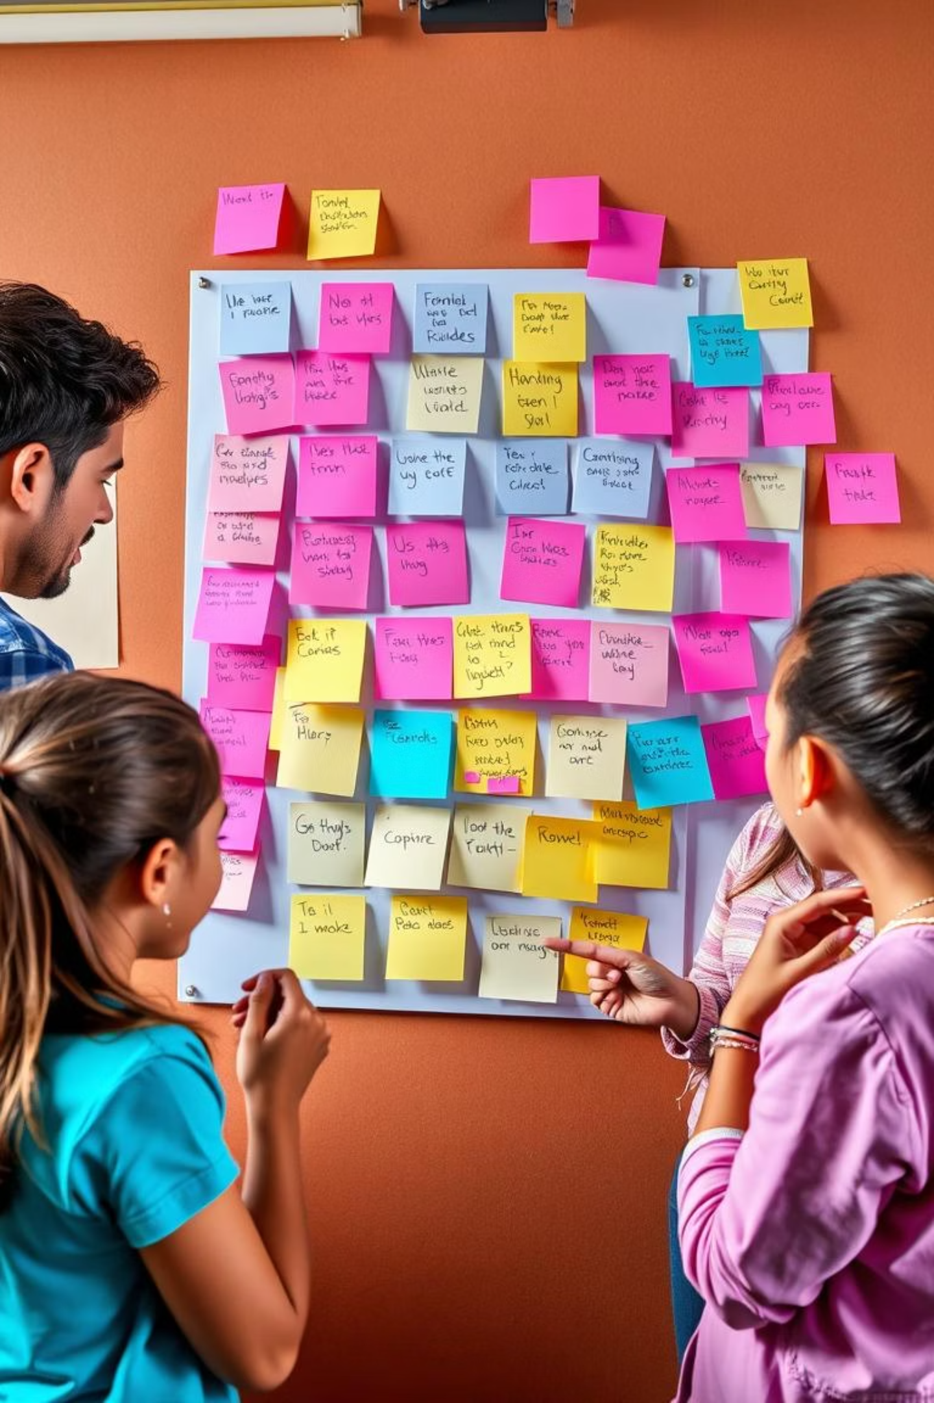
Innovación y Colaboración: Fortaleciendo el Proceso
Formación Socioemocional
Desarrollo de empatía y autorregulación. Vinculación con valores.
Técnicas Participativas
Debates y resolución de dilemas. Normas de aula consensuadas.
Papel de Tutores
Seguimiento personalizado. Reflexión sobre valores personales.
Agenda Global (ODS)
Conexión con objetivos de desarrollo sostenible. Ciudadanía global.
La formación socioemocional es clave. Las técnicas participativas fomentan la reflexión ética. La colaboración familiar y comunitaria refuerza los valores.

Slide 9

Conclusión
Hacia un México Justo y Solidario
La educación en valores en el bachillerato es indispensable. Forma ciudadanos íntegros, críticos y comprometidos. Su relevancia es vital para enfrentar problemáticas sociales.
Las estrategias eficaces combinan teoría y práctica. El compromiso de docentes, familias y comunidad es crucial. Una educación con valores construye un México mejor.

